Slide 1

Bảng Mẫu 1 (Cascading Style Sheets 1)
Nhóm 7:
Nguyễn Thanh Thùy 08110121
Trần Thị Thủy 08110123
Dương Thị Thùy Vân 08110143

Slide 2
Nội dung
Giới thiệu CSS.
Cách gán CSS vào tài liệu XML.
Cú pháp.
Kế thừa.
Các ưu tiên.
Chú thích trong CSS.
Các đơn vị trong CSS.
Các thuộc tính display.
Thuộc tính font.
Thuộc tính color.
Thuộc tính background.
Thuộc tính text.
Thuộc tính box.

Slide 3
Nội dung
Giới thiệu CSS.
Cách gán CSS vào tài liệu XML.
Cú pháp.
Kế thừa.
Các ưu tiên.
Chú thích trong CSS.
Các đơn vị trong CSS.
Các thuộc tính display.
Thuộc tính font.
Thuộc tính color.
Thuộc tính background.
Thuộc tính text.
Thuộc tính box.

Slide 4
Giới thiệu CSS.
CSS: cascading style sheets.
CSS1 được W3C giới thiệu năm 1996, là ngôn ngữ dùng để định kiểu trình bày như là phong chữ và đường viền cho tài liệu HTML.
Là ngôn ngữ đơn giản, dễ hiểu.
Năm 1998, W3C đưa ra CSS2, được xây dựng dựa trên CSS1 và có hỗ trợ thêm các chức năng mới.

Slide 5
Nội dung
Giới thiệu CSS.
Cách gán CSS vào tài liệu XML.
Cú pháp.
Kế thừa.
Các ưu tiên.
Chú thích trong CSS.
Các đơn vị trong CSS.
Các thuộc tính display.
Thuộc tính font.
Thuộc tính color.
Thuộc tính background.
Thuộc tính text.
Thuộc tính box.

Slide 6
Cách gán css vào tài liệu XML
1.Liên kết đến 1 tập tin CSS bên ngoài (external style sheets).
<?xml version=”1.0”?>
<?xml-stylesheet type=“text/css” href=“truonghoc.css”?>
:
Stylesheettype= kiểu style sheet.
text/css : dùng cho css.
text/xsl : dùng cho xsl.
href=đường dẫn đến tập tin css.
<?xml-stylesheet type=“text/css” href=“/styles/truonghoc.css”?>
<?xml-stylesheet type=“text/css” href=“http://www.google.com/xml/styles/truonghoc.css”?>
Vd:(Link.xml)

Slide 7
Cách gán css vào tài liệu XML
1.Liên kết đến 1 tập tin CSS bên ngoài (external style sheets).
Sử dụng @import trong tập tin CSS.
@import url(đường dẫn đến tập tin CSS);
Vd:(import.xml)
@import url(/styles/truonghoc.css);
@import url(http://www.google.com/xml/styles/truonghoc.css);

Slide 8
Cách gán css vào tài liệu XML
2.Để trực tiếp trong xml (inline styles).
Cú pháp: <element style=“property:value;....”> nội dung </element>
Vd: (Inline.xml)
<BANTIN>
<tieude style="color:white; font-size:30;
background-color:rgb(100,100,50);">
Tuyen sinh dai hoc.
</tieude>
<noidung style="display:block; font-size:15; color:brown;">
Thong tin tuyen sinh tu cac truong da co.
</noidung>
</BANTIN>

Slide 9
Nội dung
Giới thiệu CSS.
Cách gán CSS vào tài liệu XML.
Cú pháp.
Kế thừa.
Các ưu tiên.
Chú thích trong CSS.
Các đơn vị trong CSS.
Các thuộc tính display.
Thuộc tính font.
Thuộc tính color.
Thuộc tính background.
Thuộc tính text.
Thuộc tính box.

Slide 10
Cú pháp
Cú pháp :
Selector { property:value;...}
Selector: đối tượng mà ta sẽ áp dụng các thuộc tính trình bày.
Thường dùng nhất chính là tên của phần tử.
Property: thuộc tính quy định cách trình bày.
Value: giá trị của thuộc tính.
Vd: ten { color:blue;
display:inline;
height:20%;
}

Slide 11
Cú pháp
Tạo nhóm selector:
Ta có thể gộp các phần tử có chung thuộc tính vào cùng selector, và các phần tử tách biệt nhau bởi dấu phẩy.
Vd1: ten,monhoc {font-size: 16pt; display:block}
Vd2: ten,monhoc,noidung{ display: block ;}
ten,maso{ font-style:bold;}
maso {font-size: 16pt; color:red;}

Slide 12
Cú pháp
Phần tử giả (pseudo-element):
Phần tử giả cho phép chúng ta định kiểu một phần nội dung của phần tử, như kí tự đầu tiên, dòng đầu tiên.
Vd1: sach:first-letter {font-size: 30pt;}
Vd2: sach:first-line {font-style: italic;}

Slide 13
Cú pháp
Lớp giả (pseudo-class):
Trong cùng một phần tử, nếu ta muốn định kiểu cho từng loại nội dung trong phần tử thì ta thêm thuộc tính class vào phần tử đó.
Cách khai báo class: .tên_lớp {các thuộc tính}.
Vd: (class.xml)
Trong cùng phần tử hocsinh ta muốn học sinh là nam thì màu nền là xám, còn nữ thì màu xanh.
hocsinh.nam{background-color:gray;}
hocsinh.nu{background-color:green;}
.nam{display:block;background-color:gray;}

Slide 14
Cú pháp
Chọn bằng ID:
Khi một phần tử duy nhất cần một kiểu duy nhất thì ta dùng id.
Cách khai báo: #tên_id {các thuộc tính}.
Vd1: #lt {color:red;}
Vd2: ten#lt{color:red;}
(class.xml)
Tên selector và id viết liền.
<hocsinh>
<ten id="lt">Nguyen Van D</ten>
</hocsinh>

Slide 15
Cú pháp
Selector theo ngữ cảnh (contextual selector).
Khi ta muốn phần tử con có định dạng phụ thuộc vào phần tử cha của nó. Ta thực hiện bằng cách:
tên_lớp_cha tên_lớp_con {các thuộc tính}
Vd: (contex.xml)
CODE { font-family: Courier, monospaced; font-size: 10pt }
PRE { font-size: 12pt }
PRE CODE { font-size: 12pt }

Slide 16
Nội dung
Giới thiệu CSS.
Cách gán CSS vào tài liệu XML.
Cú pháp.
Kế thừa.
Các ưu tiên.
Chú thích trong CSS.
Các đơn vị trong CSS.
Các thuộc tính display.
Thuộc tính font.
Thuộc tính color.
Thuộc tính background.
Thuộc tính text.
Thuộc tính box.

Slide 17
Kế thừa
Các phần tử con sẽ kế thừa thuộc tính từ khai báo thuộc tính của phần tử cha. (nếu trong khai báo phần tử con không có định kiểu nào riêng).
Vd:
hocsinh{display:block;
background-color:black;
}
ten {color: white;
font-style: italic;
width: 40%;
}
<hocsinh>
<ten>
Nguyen Van A
</ten>
</hocsinh>

Slide 18
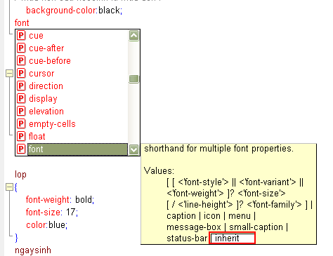
Kế thừa
Các thuộc tính có thể kế thừa: color,font...

Slide 19
Nội dung
Giới thiệu CSS.
Cách gán CSS vào tài liệu XML.
Cú pháp.
Kế thừa.
Các ưu tiên.
Chú thích trong CSS.
Các đơn vị trong CSS.
Các thuộc tính display.
Thuộc tính font.
Thuộc tính color.
Thuộc tính background.
Thuộc tính text.
Thuộc tính box.

Slide 20
Các ưu tiên(Cascades)
Cascade: khi một phần tử có nhiều hơn 1 quy tắc định dạng, thì việc xác định quy tắc nào được chọn gọi là cascade.
Các loại bảng mẫu dùng trong XML:
Bảng mẫu của tác giả.
Tác giả tạo XML có thể đưa vào 1 tài liệu XML 1 hoặc nhiều bảng mẫu.
Bằng cách trực tiếp (inline styles), hoặc liên kết hay dùng @import đến tập tin CSS (external style sheets).
Bảng mẫu của trình duyệt.
Trình duyệt cung cấp các kiểu mặc định cho các thuộc tính.

Slide 21
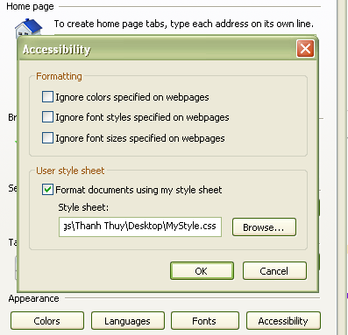
Các ưu tiên(Cascades)
Người dùng chỉ định
bản mẫu.

Slide 22

Các ưu tiên(Cascades)
Tác giả
Trình duyệt
Trình duyệt cần có cách xác định loại bảng mẫu nào sẽ được dùng.
Người dùng
Inline
External

Slide 23
Các ưu tiên(Cascades)
Mâu thuẫn các quy tắc.
Cùng phần tử và thuộc tính.
Vd: ten {color:red; }
ten {color:blue; }
Giữa hai loại bảng mẫu khác nhau.
Vd: ten {color:red; } ->của trình duyệt
ten {color:blue; } ->của tác giả
Giữa các bảng mẫu khác nhau của tác giả.
Vd: ten {color:red; }
ten {color:green; }
ten {color:blue; } ->
Bảng mẫu 1
Bảng mẫu 2

Slide 24
Các ưu tiên(Cascades)
Từ khóa !important.
Thuộc tính nào có từ khóa !important thì được ưu tiên hơn.
Vd:
ten { display:table-row; !important color:black}
ten { display:block;}
->Thuộc tính display được chọn là table-row.
Từ khóa !important trên chỉ dùng cho display còn color thì không.
ten { display:table-row; color:black !important }
Lúc này cả hai thuộc tính đều dùng từ khóa !important.

Slide 25
Các ưu tiên(Cascades)
Tác giả
Trình duyệt
Các mâu thuẫn quy tắc
Người dùng
Inline
Có 4 bước để xác định
External

Slide 26
Các ưu tiên(Cascades)
Bước 1:
Tìm tất cả khai báo có cùng phần tử và thuộc tính từ bảng mẫu của trình duyệt, của người dùng và của tác giả.
Của trình duyệt
Của người dùng
Của tác giả
Nếu có nhiều hơn 1 trường hợp thì tiếp tục bước 2.
ten {color:black;}
ten {color:red;}
ten {color:green;}
#lt ten {color:white;}

Slide 27
Các ưu tiên(Cascades)
Bước 2:
Sắp xếp theo nguồn gốc và mức độ ưu tiên (!important) bảng mẫu.
Mức độ ưu tiên từ cao xuống thấp.
Khai báo !important trong bảng mẫu của người dùng.
Khai báo !important trong bảng mẫu của tác giả.
Khai báo bình thường trong bảng mẫu của tác giả.
Khai báo bình thường trong bảng mẫu của người dùng.
Định kiểu của trình duyệt.

Slide 28
Các ưu tiên(Cascades)
Của trình duyệt
Của người dùng
Của tác giả
ten {color:black;}
Khi không có khai báo nào khác thì lấy khai báo của trình duyệt

Slide 29
Các ưu tiên(Cascades)
Của trình duyệt
Của người dùng
Của tác giả
ten {color:black;}
ten {color:red;}
Ưu tiên mẫu của người dùng

Slide 30
Các ưu tiên(Cascades)
Của trình duyệt
Của người dùng
Của tác giả
ten {color:black;}
ten {color:red;}
ten {color:green;}
Ưu tiên mẫu của tác giả

Slide 31
Các ưu tiên(Cascades)
Của trình duyệt
Của người dùng
Của tác giả
ten {color:black;}
ten {color:red;}
ten {color:green;}
ten {color:yellow; !important}
Ưu tiên khai báo có !important

Slide 32
Các ưu tiên(Cascades)
Của trình duyệt
Của người dùng
Của tác giả
ten {color:black;}
ten {color:red;}
ten {color:white; !important}
Ưu tiên khai báo có !important của người dùng
ten {color:green;}
ten {color:yellow; !important}

Slide 33
Các ưu tiên(Cascades)
Của trình duyệt
Của người dùng
Của tác giả
Trường hợp này ta tiếp tục sang bước 3.
ten {color:black;}
Trường hợp đều bình thường hoặc !important ?
ten {color:red;}
ten {color:green;}
#lt ten {color:yellow;}

Slide 34
Các ưu tiên(Cascades)
Bước 3:
Ưu tiên theo khai báo của các selector.
Đếm các loại selector và so sánh theo bộ (a,b,c,d)
a: số kiểu khai báo inline.
b: số ID trong selector.
c: số lớp, thuộc tính và lớp giả.
d: số phần tử, phần tử giả.
Vd: ten{style=“color:orange;”}
#lt ten{color:red;}
ten.mieuta{corlor:black}
ten,gia,sach:first-line{color:brown;}
->(1,0,0,1)
->(0,1,0,1)
->(0,0,1,1)
->(0,1,0,2)

Slide 35
Các ưu tiên(Cascades)
Bước 4:
Trường hợp :
ten.mieuta{corlor:black}
ten.mieuta{corlor:blue}
->Khai báo sau cùng sẽ được ưu tiên.
->(0,0,1,1)

Slide 36
Chú thích trong CSS.
Lời chú thích được đặt trong cặp dấu /* */
Vd:
/* Kieu hoc sinh*/
hocsinh
{
display:block;
/*Mau nen cua hocsinh la mau den*/
background-color:black;
}

Slide 37
Nội dung
Giới thiệu CSS.
Cách gán CSS vào tài liệu XML.
Cú pháp.
Kế thừa.
Các ưu tiên.
Chú thích trong CSS.
Các đơn vị trong CSS.
Các thuộc tính display.
Thuộc tính font.
Thuộc tính color.
Thuộc tính background.
Thuộc tính text.
Thuộc tính box.

Slide 38
Đơn vị trong CSS
Chiều dài : lenght
Màu sắc : color
Đường dẫn : URL
Từ khóa : keyword

Slide 39
Đơn vị trong CSS
Chiều dài-lenght :
Là đơn vị đo lường, được sử dụng cho độ cao, độ rộng, kích thước chữ, canh lề, và nhiều thuộc tính khác.
Đơn vị tuyệt đối( Absolute units )
Đơn vị liên quan ( Relative units )
Tỷ lệ phần trăm ( Percentages )

Slide 40
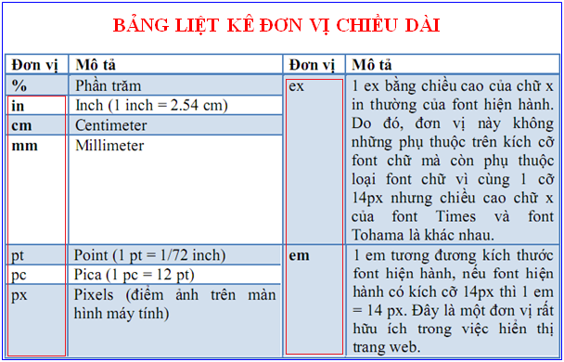
Đơn vị trong CSS
Tỷ lệ phần trăm
Đơn vị tuyệt đối
Đơn vị liên quan

Slide 41
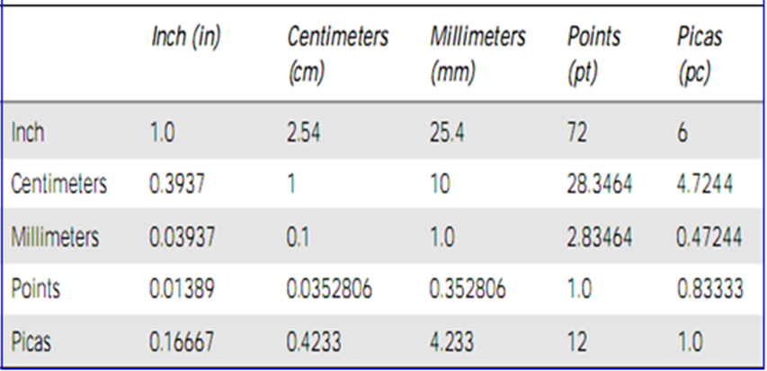
Đơn vị trong CSS
Đơn vị tuyệt đối:

Slide 42
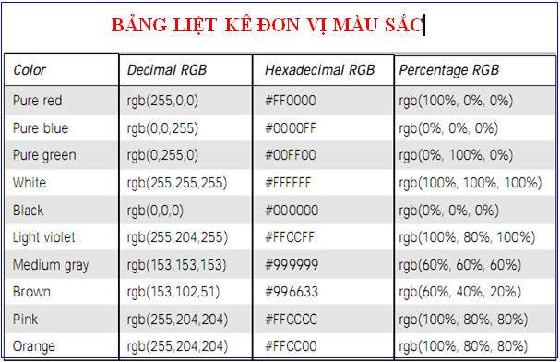
Đơn vị trong CSS
Màu sắc – color:
Thể hiện màu sắc của nền, đường viền
Tên màu
Màu RGB thập phân
Màu thập lục phân
Màu RGB tỷ lệ phần trăm

Slide 43
Đơn vị trong CSS
Đường dẫn – URL:
Ví dụ:
Dẫn tới một ảnh nền, ảnh kiểu liệt kê
MEO { background-image: url (http://www.mysite.com/meo.gif) }
GA { background-image: url(/images/ga.gif) }
Rose { background-image: url(../flower/Rose.gif)}
Bridge { background-image: url(bridge.gif)}

Slide 44
Đơn vị trong CSS
Từ khóa - keyword:
Ví dụ:
Các từ khóa như : border-left-style , none, dotted, dashed, solid, double,groove, ridge, inset, outset, border-right-style, border-top-style , border-bottom-style
Rose { display: block }
Bridge {display: inline}
Text1 { display: list-item; list-style-type: none }
Text2 { display: list-item; list-style-type: square }

Slide 45
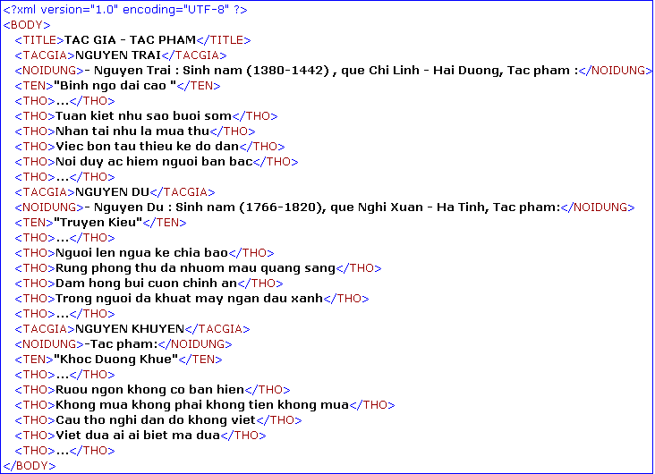
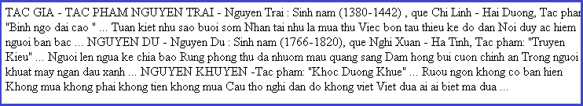
Ví dụ:

Slide 46
Nội dung
Giới thiệu CSS.
Cách gán CSS vào tài liệu XML.
Cú pháp.
Kế thừa.
Các ưu tiên.
Chú thích trong CSS.
Các đơn vị trong CSS.
Các thuộc tính display.
Thuộc tính font.
Thuộc tính color.
Thuộc tính background.
Thuộc tính text.
Thuộc tính box.

Slide 47
Thuộc tính biểu diễn- Display
Theo khối : block
Theo dòng : inline
Theo kiểu liệt kê : list-item
Theo bảng : table

Slide 48
Thuộc tính biểu diễn- Display
Theo khối – block:
Ví dụ:
BODY { display: block}
NOIDUNG {display: block}

Slide 49
Thuộc tính biểu diễn- Display
Theo dòng – inline:
Ví dụ:
TITLE { display: inline}
TEN {display: inline}

Slide 50
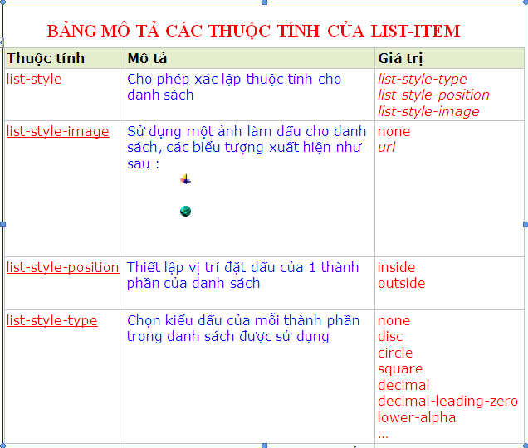
Thuộc tính biểu diễn- Display
Theo kiểu liệt kê – list-item:
Ví dụ:
THO { display: list-item; list-style-type: none }
TACGIA { display: list-item; list-style-type: square }

Slide 51
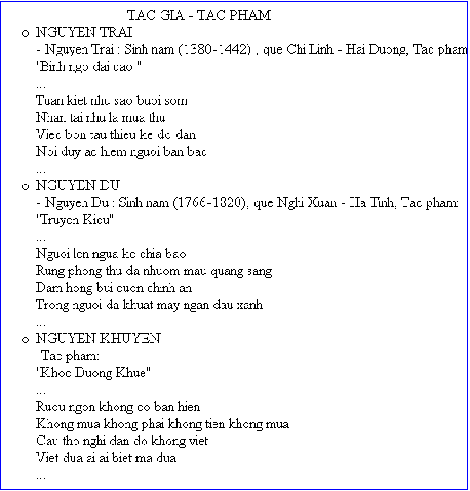
VD: Display
Display.css: BODY{display:block;}
TITLE{display:inline;}
TACGIA{display:list-item;list-style:circle;}
NOIDUNG{display:block;}
TEN{display:inline;}
THO{display:list-item;list-style:none;}

Slide 52
Nội dung
Giới thiệu CSS.
Cách gán CSS vào tài liệu XML.
Cú pháp.
Kế thừa.
Các ưu tiên.
Chú thích trong CSS.
Các đơn vị trong CSS.
Các thuộc tính display.
Thuộc tính font.
Thuộc tính color.
Thuộc tính background.
Thuộc tính text.
Thuộc tính box.

Slide 53
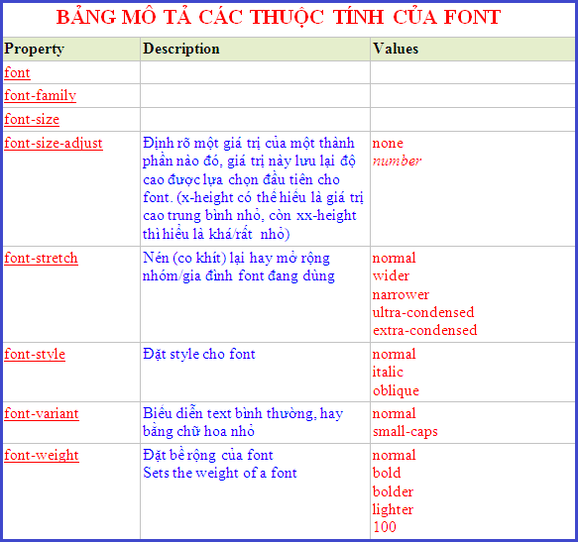
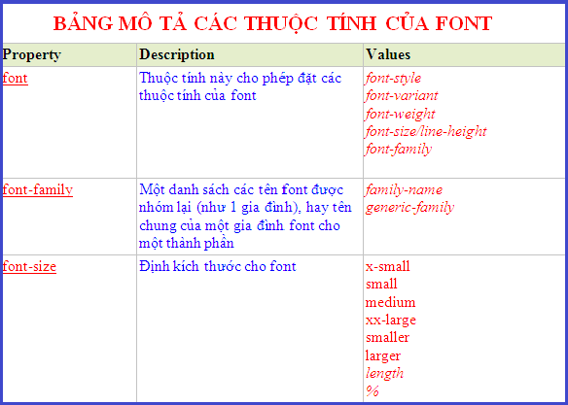
Thuộc tính kiểu chữ- Font

Slide 54
Thuộc tính kiểu chữ- Font
Nhóm tên kiểu chữ : font-family
Kích thước kiểu chữ : font-size
Dạng kiểu chữ : font-style
Độ đậm của chữ : font-weight
Biến thể của kiểu chữ : font-variant

Slide 55
Thuộc tính kiểu chữ- Font
Nhóm tên kiểu chữ : font-family
Ví dụ:
Định nghĩa một danh sách ưu tiên các font: Font đầu tiên được liệt kê trong danh sách sẽ được dùng hiển thị, nếu máy tính chưa cài đặt font này thì font thứ hai sẽ được ưu tiên tiếp theo
THO { font-family: arial, verdana, constantia}
NOIDUNG {font-family: “Times New Roman”, Tohama, sens-serif}
Các tên font có khoảng trắng cần đặt trong “ ”

Slide 56
Thuộc tính kiểu chữ- Font
Kích thước kiểu chữ : font-size
Ví dụ:
Các giá trị: xx-small, x-small, medium, large, x-large,
xx- large, đơn vị quy đổi như : px, em,%
THO { font-size: 20 px}
NOIDUNG {font-size: 1em}

Slide 57
Thuộc tính kiểu chữ- Font
Dạng kiểu chữ : font-style
Ví dụ:
Các giá trị: normal (in thường)
Italic(in nghiêng)
Oblique(in xéo)
TEN { font-style: italic}
NOIDUNG {font-style: normal}

Slide 58
Thuộc tính kiểu chữ- Font
Độ đậm kiểu chữ : font-weight
Ví dụ:
Các giá trị: normal (in thường)
bold (in đậm)
con số từ (100-900)
TACGIA { font-weight: bold}
NOIDUNG {font-weight: normal}

Slide 59
Thuộc tính kiểu chữ- Font
Biến thể của kiểu chữ: font-variant
Ví dụ:
Các giá trị: normal (bình thường)
Small-caps (chữ in hoa có kích cỡ nhỏ hơn in hoa chuẩn để thay thế những chữ in thường
TEN { font-weight: small- caps}
NOIDUNG {font-weight: normal}

Slide 60
Thuộc tính kiểu chữ- Font
Thuộc tính kiểu chữ rút gọn: Font shorthand
Font: Dạng kiểu chữ| Biến thể kiểu chữ| Độ đậm của chữ| Kích cỡ chữ| Tên nhóm kiểu chữ.
Font :<font-style> | < font-variant> | <font-weight> | <font-size> |< font-family>
- Những thuộc tính không được đề cập sẽ sử dụng giá trị mặc định

Slide 61
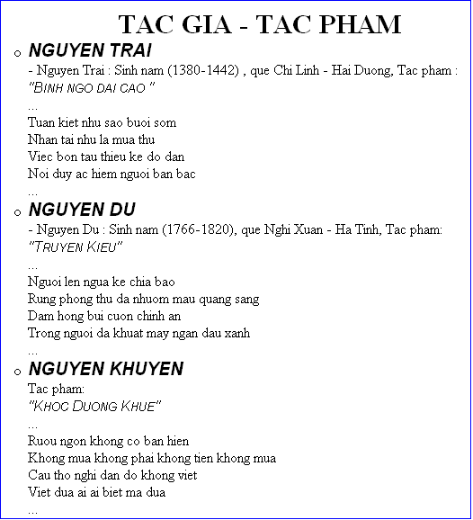
VD: FONT
BODY{display:block;}
TITLE{display:inline; font-size:30px; font-family:"Times New Roman",arial; font-weight:bold;}
TACGIA{display:list-item; list-style:circle; font-size:20px;font-family:Constantia,arial;font-weight:bold;font-style:italic;}
NOIDUNG{display:block;font-size:1em;font-family:"Times New Roman",Constantia,arial;font-weight:normal;}
TEN{display:inline;font-size:16px;font-family:Constantia,arial;font-style:italic;font-variant:small-caps;}
THO{display:list-item;list-style:none;font-size:16;font-family:"Times New Roman",Constantia,arial;font-weight:normal;}

Slide 62
Nội dung
Giới thiệu CSS.
Cách gán CSS vào tài liệu XML.
Cú pháp.
Kế thừa.
Các ưu tiên.
Chú thích trong CSS.
Các đơn vị trong CSS.
Các thuộc tính display.
Thuộc tính font.
Thuộc tính color.
Thuộc tính background.
Thuộc tính text.
Thuộc tính box.

Slide 63
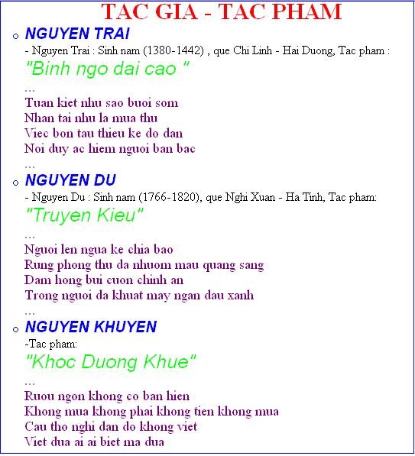
Thuộc tính màu- Color
Màu: color
Vidu:
Sử dụng: Số hex
RGB(thập phân)
RGB(tỷ lệ phần trăm)
Tên
TITLE {color: Red}
TACGIA{color:#0000FF}
TEN {color:rgb(0%,100%,0%)}
THO {color:rgb(118,0,118)}

Slide 64
Nội dung
Giới thiệu CSS.
Cách gán CSS vào tài liệu XML.
Cú pháp.
Kế thừa.
Các ưu tiên.
Chú thích trong CSS.
Các đơn vị trong CSS.
Các thuộc tính display.
Thuộc tính font.
Thuộc tính color.
Thuộc tính background.
Thuộc tính text.
Thuộc tính box.

Slide 65
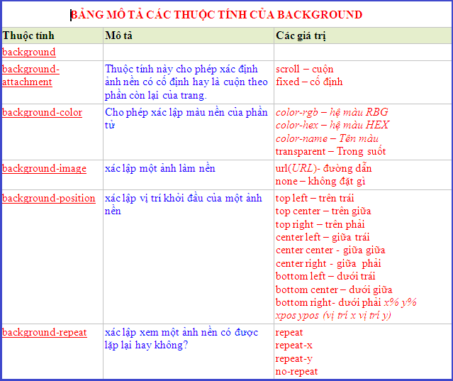
Thuộc tính nền - Background

Slide 66
Thuộc tính nền - Background
Màu nền : background-color
Ảnh nền : background-image
Vị trí ảnh nền : background-position
Lặp lại ảnh nền : background-repeat
Khóa ảnh nền : background-attachment

Slide 67
Thuộc tính nền - Background
Màu nền : background-color
Vidu:
Các giá trị giống với color nhưng có thêm giá trị transparent để tạo trọng suốt
TITLE {background-color: BLACK}
TEN {background-color: transparent}

Slide 68
Thuộc tính nền - Background
Ảnh nền : background-image
Vidu:
Có hai giá trị: none (mặt định)
URL(địa chỉ đường dẫn)
NOIDUNG{ background-image: url(11.png)}
THO {background-image:url(9.png) }

Slide 69
Thuộc tính nền - Background
Vị trí ảnh nền : background-position
Có các giá trị:
top left, center left,bottom left..., và các giá trị bất kỳ (xpos ypos)

Slide 70
Thuộc tính nền - Background
Lặp lại ảnh nền : background-repeat
Vidu:
Các giá trị:
Repeat-x : Lặp lại theo phương ngang.
Repeat-y: Lặp lại theo phương dọc.
Repeat: Lặp lại theo cả hai phương (mặt định)
No-repeat: không lặp lại ảnh
NOIDUNG{background-repeat: repeat;}
THO {background-repeat: none;}

Slide 71
Thuộc tính nền - Background
Khóa ảnh nền: background-attachment
Các giá trị:
Scroll: Ảnh nền sẽ cuộn cùng nội dung (mặt định)
Fixed: Cố định ảnh nền với nội dung

Slide 72
Thuộc tính nền - Background
Thuộc tính nền rút gọn: Background shorthand
Background: màu nền| ảnh nền| Lặp lại ảnh nền| Khóa ảnh nền| Vị trí ảnh nền
Background:
<background-color> |
<background-image> | <background-repeat> |
<background-attachment> |
<background-position>
- Những thuộc tính không được đề cập sẽ giữ giá trị mặt định.

Slide 73
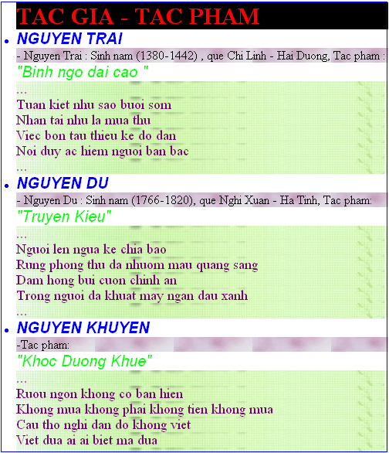
VD: Background

Slide 74
Nội dung
Giới thiệu CSS.
Cách gán CSS vào tài liệu XML.
Cú pháp.
Kế thừa.
Các ưu tiên.
Chú thích trong CSS.
Các đơn vị trong CSS.
Các thuộc tính display.
Thuộc tính font.
Thuộc tính color.
Thuộc tính background.
Thuộc tính text.
Thuộc tính box.

Slide 75
Các thuộc tính văn bản(text)
word-spacing
letter-spacing
text-decoration
vertical-align
text-transform
text-align
text-indent
line-height

Slide 76
Các thuộc tính văn bản(text)
Thuộc tính word-spacing : định khoảng cách giữa các từ trong văn bản.
Vd:
DOAN{word-spacing: 30px}
=> mỗi từ trong DOAN cách nhau 30px. Với giá trị dương sẽ tăng khoảng cách giữa các từ.
DOAN{word-spacing: -10px}
=> mỗi từ trong DOAN cách nhau -10px. Giá trị âm loại bỏ khoảng cách giữa các từ, làm cho chúng chồng lên nhau.

Slide 77
Các thuộc tính văn bản(text)
Thuộc tính letter-spacing : định khoảng cách giữa các kí tự trong văn bản.
Vd:
DOAN{letter-spacing: 30px}
=> mỗi từ trong DOAN cách nhau 30px. Với giá trị dương sẽ tăng khoảng cách giữa các kí tự.
DOAN{letter-spacing: -10px}
=> mỗi từ trong DOAN cách nhau -10px. Giá trị âm loại bỏ khoảng cách giữa các kí tự, làm cho chúng chồng lên nhau.

Slide 78
Các thuộc tính văn bản(text)
Thuộc tính text-decoration : thêm các hiệu ứng đặc biệt cho văn bản. Có một trong các giá trị sau:
none : bình thường.
underline : gạch chân.
overline : gạch đầu.
line-through : gạch giữa.
blink : nhấp nháy.
Vd: ...

Slide 79
Các thuộc tính văn bản(text)
Thuộc tính vertical-align :
baseline :
sub :
super
top
text-top
middle
bottom
text-bottom

Slide 80
Các thuộc tính văn bản(text)
Thuộc tính text-transform : quy định chế độ in hoa hay thường của văn bản. Có một trong bốn giá trị :
Capitalize : in hoa chữ cái đầu tiên.
Uppercase : in thường.
Lowercase : in hoa.
None : bình thường (mặc định).
Vd:

Slide 81
Các thuộc tính văn bản(text)
Thuộc tính text-align : dùng để canh chỉnh các thành phần của văn bản.
left : canh trái.
right : canh phải.
center : canh giữa.
justify : canh đều.
Vd:

Slide 82
Các thuộc tính văn bản(text)
Thuộc tính text-indent : thụt lề văn bản, sử dụng cho một đoạn văn hay một dòng.
Vd :
DOAN{text-indent: 30px}
=> dòng đầu tiên của DOAN sẽ thụt vào 30px so với các dòng
DOAN{text-indent: -10px}
=> dòng đầu tiên của DOAN sẽ thụt vào -10px tức là lồi ra 10px so với các dòng khác trong DOAN.

Slide 83
Các thuộc tính văn bản(text)
Thuộc tính line-height : định chiều cao giữa các dòng, nó có thể nhận một số, một độ dài hoặc tỉ lệ phần trăm kích thước font làm giá trị.
Vd :
DOAN { line-height: 200% }
DOAN { line-height: 0.5in}

Slide 84
Nội dung
Giới thiệu CSS.
Cách gán CSS vào tài liệu XML.
Cú pháp.
Kế thừa.
Các ưu tiên.
Chú thích trong CSS.
Các đơn vị trong CSS.
Các thuộc tính display.
Thuộc tính font.
Thuộc tính color.
Thuộc tính background.
Thuộc tính text.
Thuộc tính box.

Slide 85
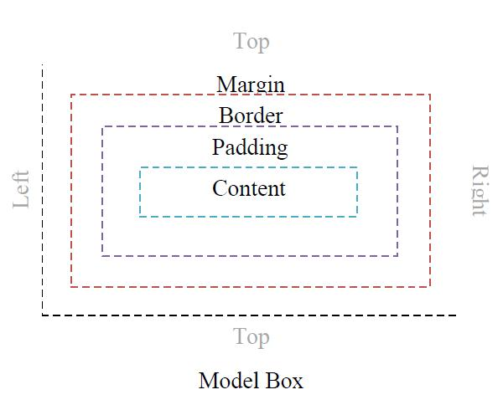
Thuộc tính đóng hộp(box)
Định dạng khối không gian bao quanh một thành phần.
Nó bao gồm:
padding (vùng đệm),
border (viền)
margin (canh lề)
các tùy chọn.

Slide 86
Thuộc tính đóng hộp(box)
Thuộc tính margin : canh lề cho văn bản.
Có các thuộc tính con : margin-top; margin-bottom; margin-left; margin-right;
Vd :
DOAN{ margin-top : 80px; margin-bottom : 40px; margin-left : 50px; margin-right : 30px;}
viết gọn : DOAN{margin : 80px 30px 40px 50px}

Slide 87
Thuộc tính đóng hộp(box)
Thuộc tính border : đường viền xung quanh văn bản.
Có 3 thuộc tính con :
border-width (độ rộng đường viền, nhận giá trị : thin, medium, thick hoặc <độ dài>).
border-top-width
border-right-width
border-bottom-width
border-left-width

Slide 88

Thuộc tính đóng hộp(box)
border-color (màu đường viền)
nhận giá trị : <màu>
border-style (kiểu đường viền)
nhận các giá trị : none (không viền, mặc định), hiden, dotted, dashed, solid, double, groove, ridge, inset và outset).

Slide 89
Thuộc tính đóng hộp(box)
Vd :
DOAN{ border-style: solid; border-width: 1px;
border-color: red }
DOAN{ border-style: solid; border-top-width: 1px; border-right-width: 1px; border-bottom-width: 1px; border-left-width: 1px }
có thể viết : DOAN{border-style: solid; border-width: 1px}
Cách dùng ngắn :
DOAN { border-bottom: 2px solid blue }

Slide 90
Thuộc tính padding
Quy định khoảng cách giữa phần văn bản và phần viền của văn bản. Các thuộc tính con :
padding-bottom
padding-top
padding-right
padding-left
Vd :
DOAN { padding-bottom: 1em; padding-top: 1em; padding-right: 1em; padding-left: 1em }
DOAN { padding: 1em 1em 1em 1em }
DOAN { padding: 1em}
DOAN { padding-bottom: 1ex }

Slide 91
Thuộc tính kích thước
Dùng để định kích thước cho các hộp văn bản. Nhận giá trị : con số, tỉ lệ phần trăm của các yếu tố cha, hoặc giá trị defaut.
Có 2 thuộc tính:
Width.
Height.
Vd :
DOAN{ padding: 1em; width: 3in; height: 3in }
Hoặc : DOAN{ padding: 1em; width: 3in; height: auto }

Slide 92
Thuộc tính position
Định vị vị trí xuất hiện của văn bản . Nhận 2 giá trị:
Absolute : Định vị tuyệt đối, không để lại bất cứ khoảng trống nào, dùng kết hợp với các thuộc tính top, left, right, bottom để xác định tọa độ.
Vd : BAI{ position:absolute; top:50px; left:70px }
Relative : định vị tương đối, là sự định vị được tính từ vị trí gốc trong tài liệu, để lại khoảng không trong tài liệu.

Slide 93
Thuộc tính float
Dùng để cố định một thành phần về bên trái hay bên phải không gian bao quanh nó. Thuộc tính float có 3 giá trị:
Left: Cố định phần tử về bên trái.
Right: Cố định phần tử về bên phải.
None: Bình thường.
Vd :
BAI { display:block; } <- thẻ ngoài cùng
IMAGE { background: url(untitled.jpeg) no-repeat center center; width: 134px; height: 196px; float: left; } <- định vị hình chèn vào.
DOAN { display: block } <- thẻ nội dung

Slide 94
Thuộc tính clear
Đi cùng với float để quyết định các phần văn bản có được tràn lên lấp chỗ trống không, thuộc tính clear nhận 4 giá trị :
none : mặc định, tràn cả hai bên.
left: không được tràn bên trái.
right: không được tràn bên phải
both: không được tràn cả hai bên.
Vd:
BAI { display:block; } <- thẻ ngoài cùng
IMAGE { background: url(untitled.jpeg) no-repeat center center; width: 134px; height: 196px; float: left; } <- định vị hình chèn vào.
DOAN { display : block; clear : left } <- thẻ nội dung

Slide 95
HẾT

